Slide 1
《effectiveJava》学习分享

Slide 2
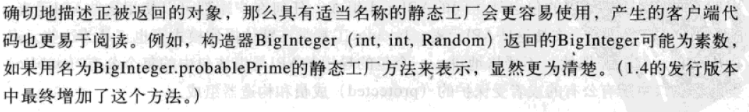
考虑用静态工厂方法代替构造器
Ex: Boolean(基本类型boolean的包装类)实例 public static Boolean valueOf(boolean b){
return b ? Boolean.TRUE : Boolean.FALSE;
} 优点：
1，有名称有名称可以更容易理解，和使用 比如：构造器BigInteger(int bigInt, Random radom)返回的bigInteger可能为素数，如果名为BigInteger.probablePrime()静态工厂方法来表示，显然更为清楚。

Slide 3
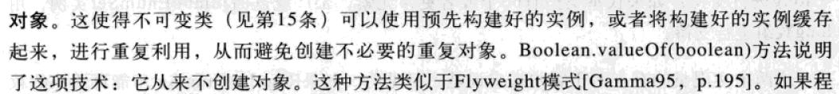
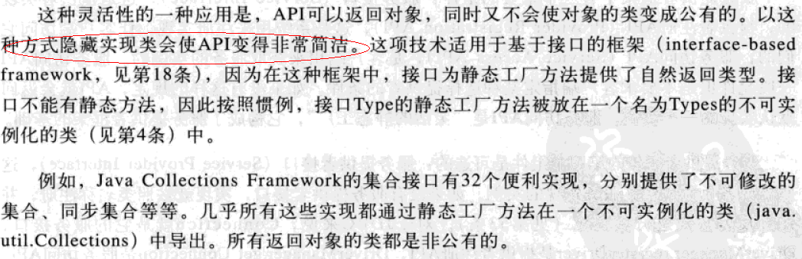
2，不必每次调用它们的时候都创建一个新的对象。
3，它们可以返回原返回类型的任何子类型的对象。

Slide 4
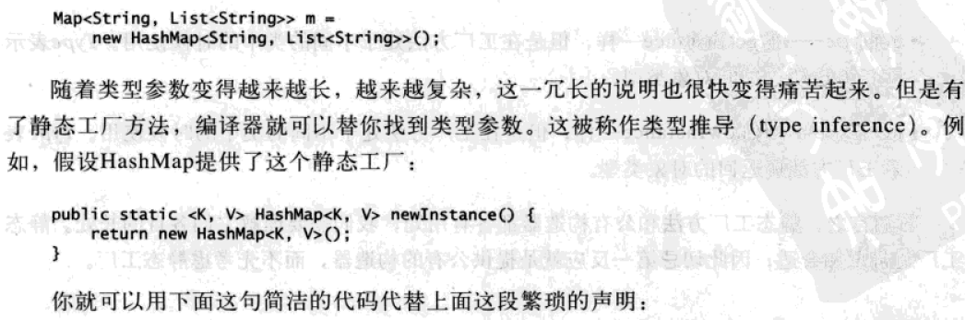
4,创建参数化类型实例的时候，使得代码变得更加简洁。

Slide 5
静态工厂方法也有缺点
类如果不含共有的或者受保护的构造器，就不能被子类化。
它们与其他的静态方法实际上没有任何区别。（容易混淆）

Slide 6
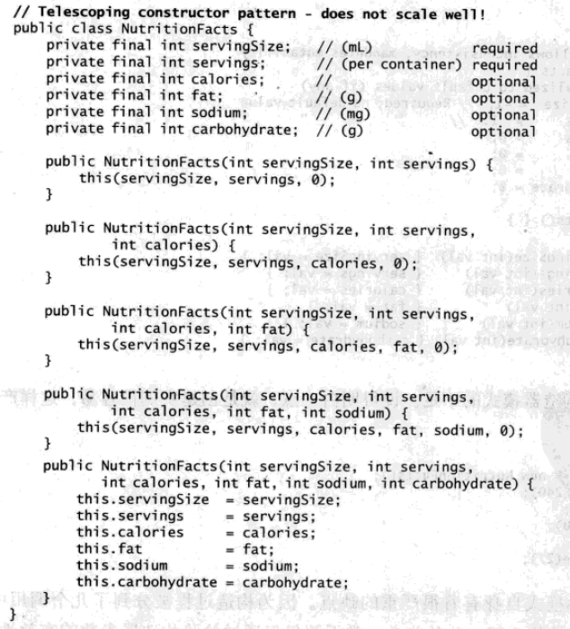
二.遇到多个构造参数时要考虑用构建器

Slide 7
遇到多个构造参数时要考虑用构

